Slide 1
Esteganografía con Imágenes
Wilson Duván Arce Quintero

Slide 2
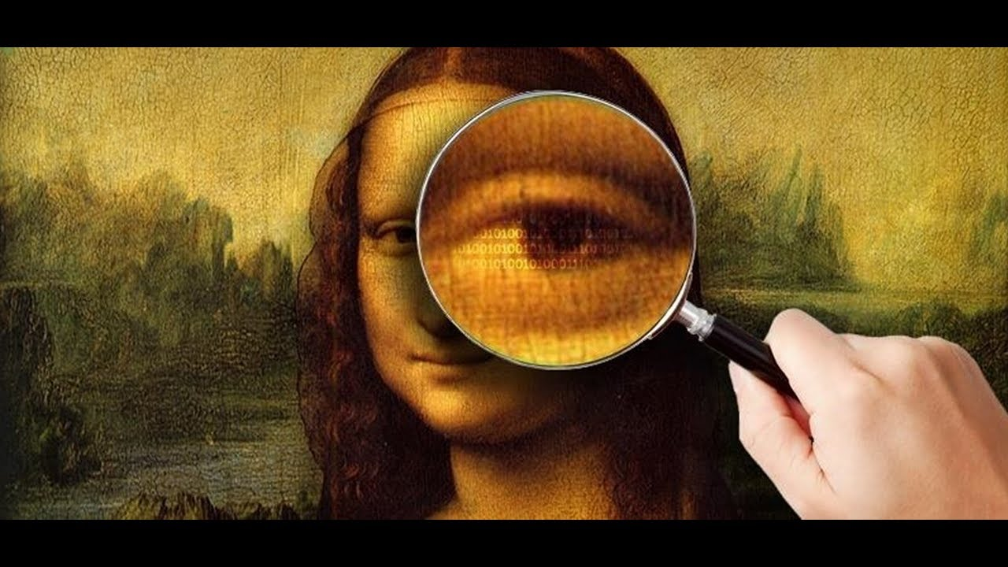
Esteganografía
Procedente del griego y cuyo significado es “escrito protegido”
Es la ciencia que estudia la ocultación de información en otra información

Slide 3

Protección de datos
Criptografía: codificación de datos
Esteganografía: disfrazar datos

Slide 4
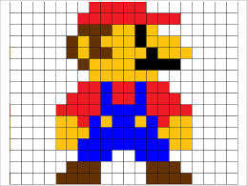

Datos de una imagen (RGB)
RGB(Red Green Blue)
Es un modelo de color en el cual es posible representar un color mediante la mezcla por adición de tres colores primarios: rojo, verde y azul.

Slide 5
Datos de una imagen (RGB)
255
Un pixel está compuesto por cierta cantidad de cada uno de estos colores (channels).
Estos valores van de 0 a 255, el rango de valores que se puede representar con 8 bits (1 byte).
0
0

Slide 6
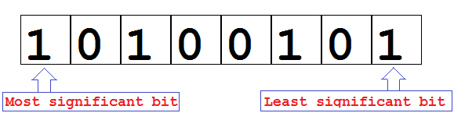
Datos de una imagen (RGB)
Cada canal al ser representado en su forma binaria, se compone de una parte que incluye el Bit Más Significativo o MSB (Most Significant Bit) y otra con el Bit Menos Significativo o LSB (Least Significant Bit)

Slide 7

Medios de aplicación
Texto
Imágenes
Audio
Video

Slide 8
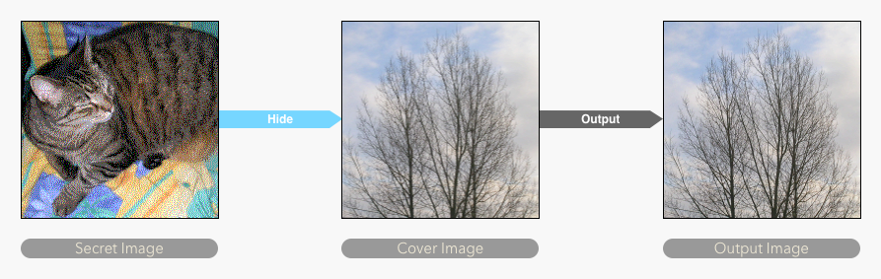
El método propuesto
Ocultar una imagen en otra, uniendo sus datos mas relevantes en una tercera.
Secret image: Imagen a ocultar
Cover image: Imagen que ocultara la secreta y será visible
Stego image: Resultado que contiene ambas, la secreta y la visible
Secret image
Cover image
Stego image

Slide 9
El método propuesto
Inicialmente se obtiene de cada imagen una estructura de datos que contiene los valores de cada canal, por pixel.

Slide 10
El método propuesto
Estos datos se llevan a su forma binaria.

Slide 11
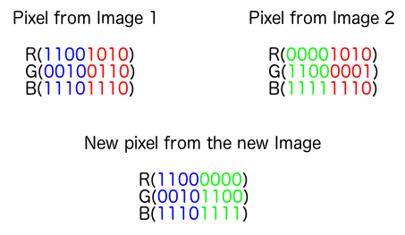
El método propuesto
Los cuatro bits mas significativos de la imagen secreta se ocultan entre los bits menos significativos de la imagen visible, uniéndose en la imagen resultado.

Slide 12
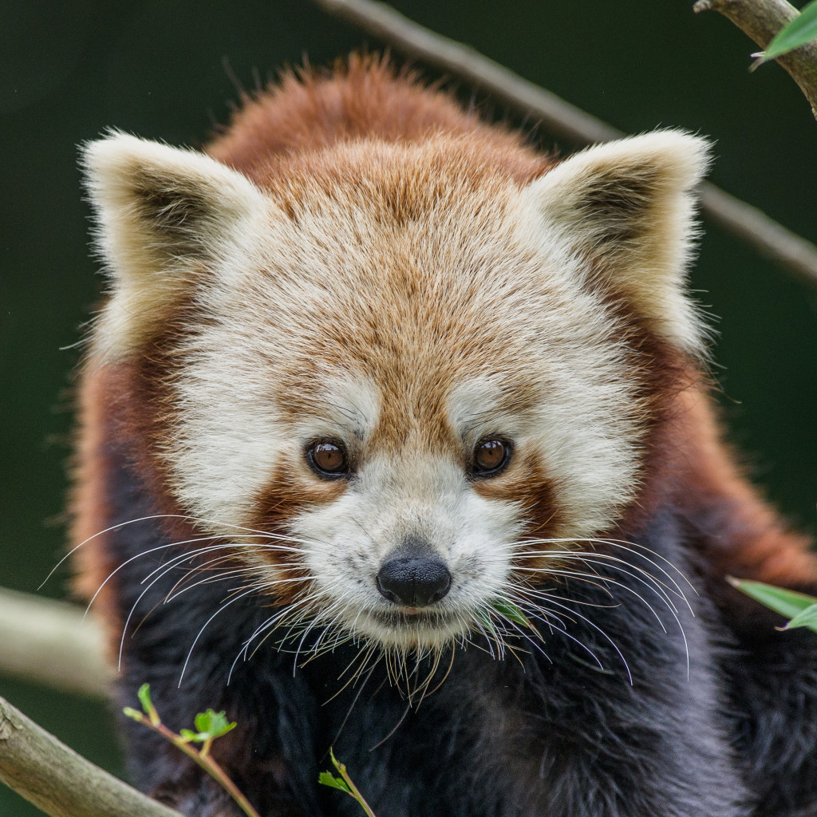
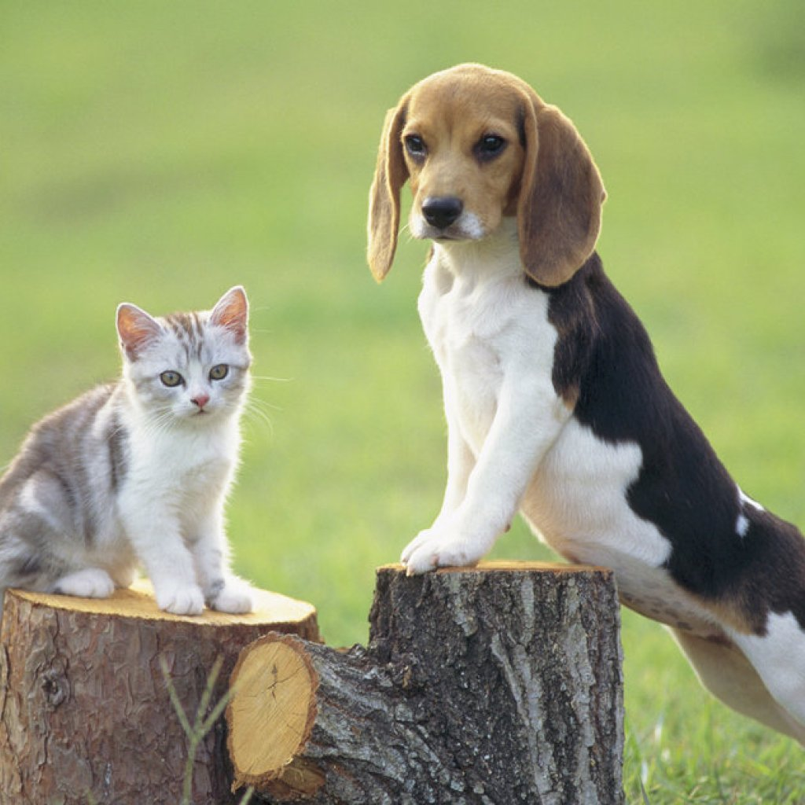
Aplicación del método
Secret image (512 x 512)
Cover image (512 x 512)

Slide 13
Obtención de matriz RGB
Secret image (512 x 512)
RGB matrix size: 1536 x 512
235 | 143 | 64 | 180
58 | 104 | 2
160 | 39
255

Slide 14
Obtención de matriz RGB en forma binaria
RGB matrix size: 1536 x 512
RGB matrix binary size: 12288 x 512
235 | 143 | 64 | 180
58 | 104 | 2
160 | 39
255
1 | 0 | 0 | 1 | 1
1 | 0 | 1 | 0
0 | 1 | 0
0 | 1
1

Slide 15
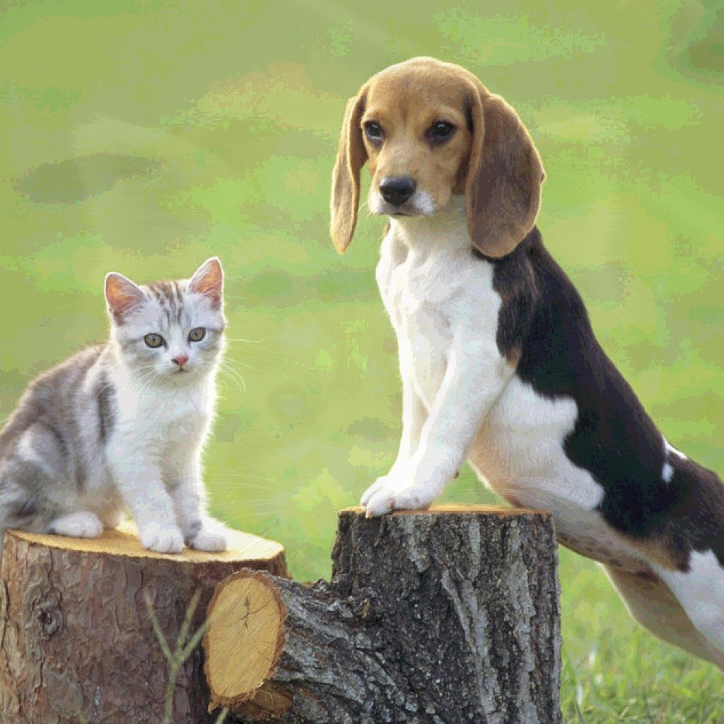
Resultado
Original images
Stego image (512 x 512)

Slide 16

Recuperación de imagen secreta
Stego image (512 x 512)
Recovered secret image (512 x 512)

Slide 17
Resultado de pruebas
Se realizaron pruebas con imágenes de diferentes tamaños.
Image size | CPU time (s) | GPU time (s)
512 x 512 | 0.0261931 | 0.0228917
1200 x 800 | 0.1070182 | 0.0859753
1600 x 748 | 0.1631308 | 0.1428814
7680 x 5022 | 3.9483769 | 3.3815264
8000 x 4500 | 3.1172331 | 3.2769439

Slide 18
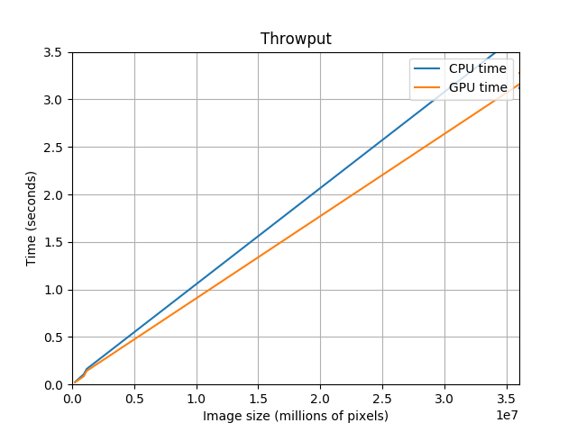
Rendimiento

Slide 19
Conclusiones
Aplicación
Combinación
Rendimiento

Slide 20
Muchas gracias
Wilson Duván Arce Quintero

